Slide 1
Сердцу полезное слово

Slide 2
Страна вежливости

Slide 3
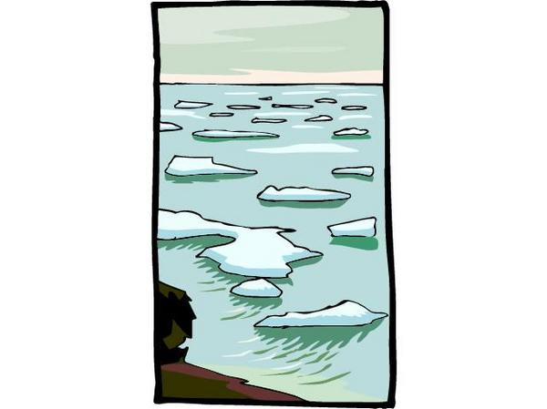
СПАСИБО!
Растает даже ледяная глыба
От слова теплого

Slide 4
Зазеленеет старый пень, Когда услышит :
Добрый день!

Slide 5
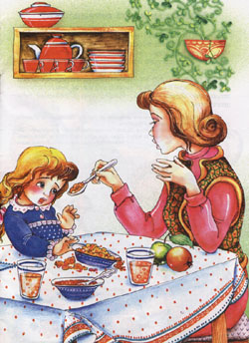
Если больше есть не в силах, Скажем маме мы:
Спасибо!

Slide 6
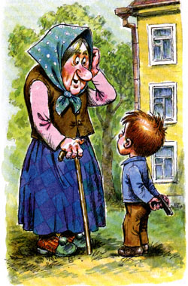
Здравствуйте!
Мальчик, вежливый и развитый, Говорит, встречаясь:

Slide 7
Если солнышко садится По деревьям золотится Говорим тогда при встрече Всем знакомым:
Добрый вечер!

Slide 8
И во Франции, и в Дании На прощание говорят:
До свидания!

Slide 10
Приветствия

Slide 11
Слова-приветствия
Здравствуй!
Доброе утро!
Добрый день!
Добрый вечер!
Привет!
Приветствую Вас!
Рад приветствовать Вас!

Slide 13
Извинений

Slide 14
Слова-извинения
Извините!
Простите!
Я виноват!

Slide 16
Просьбы и благодарности

Slide 17
Слова -благодарности
Слова-
просьбы
Пожалуйста!
Будьте добры!
Спасибо!
Благодарю!

Slide 18
Прощания
До свидания!
Пока!
До встречи!
Счастливого пути!

Slide 19
